Slide 1


Utilização de Algoritmos Random Forest e XGBoost para a Predição de Resultados Esportivos.
Tópicos Especiais em Engenharia Elétrica A (75H)
Aluno Lucas Peres de Medeiros
Professor Lucian Soares Schiavon
Instituto Federal de Educação, Ciência e tecnologia Sul-rio-grandense
Campus Pelotas
Pelotas, dezembro de 2019

Slide 2
Motivação
Evolução do universo de investimentos com o acesso universal à internet.
Mais de R$ 7.000.000.000,00 movimentados em apostas esportivas APENAS EM 2018. *
Possibilidade de utilização da “Inteligência Computacional” como ferramentas de redução de riscos.

Slide 3
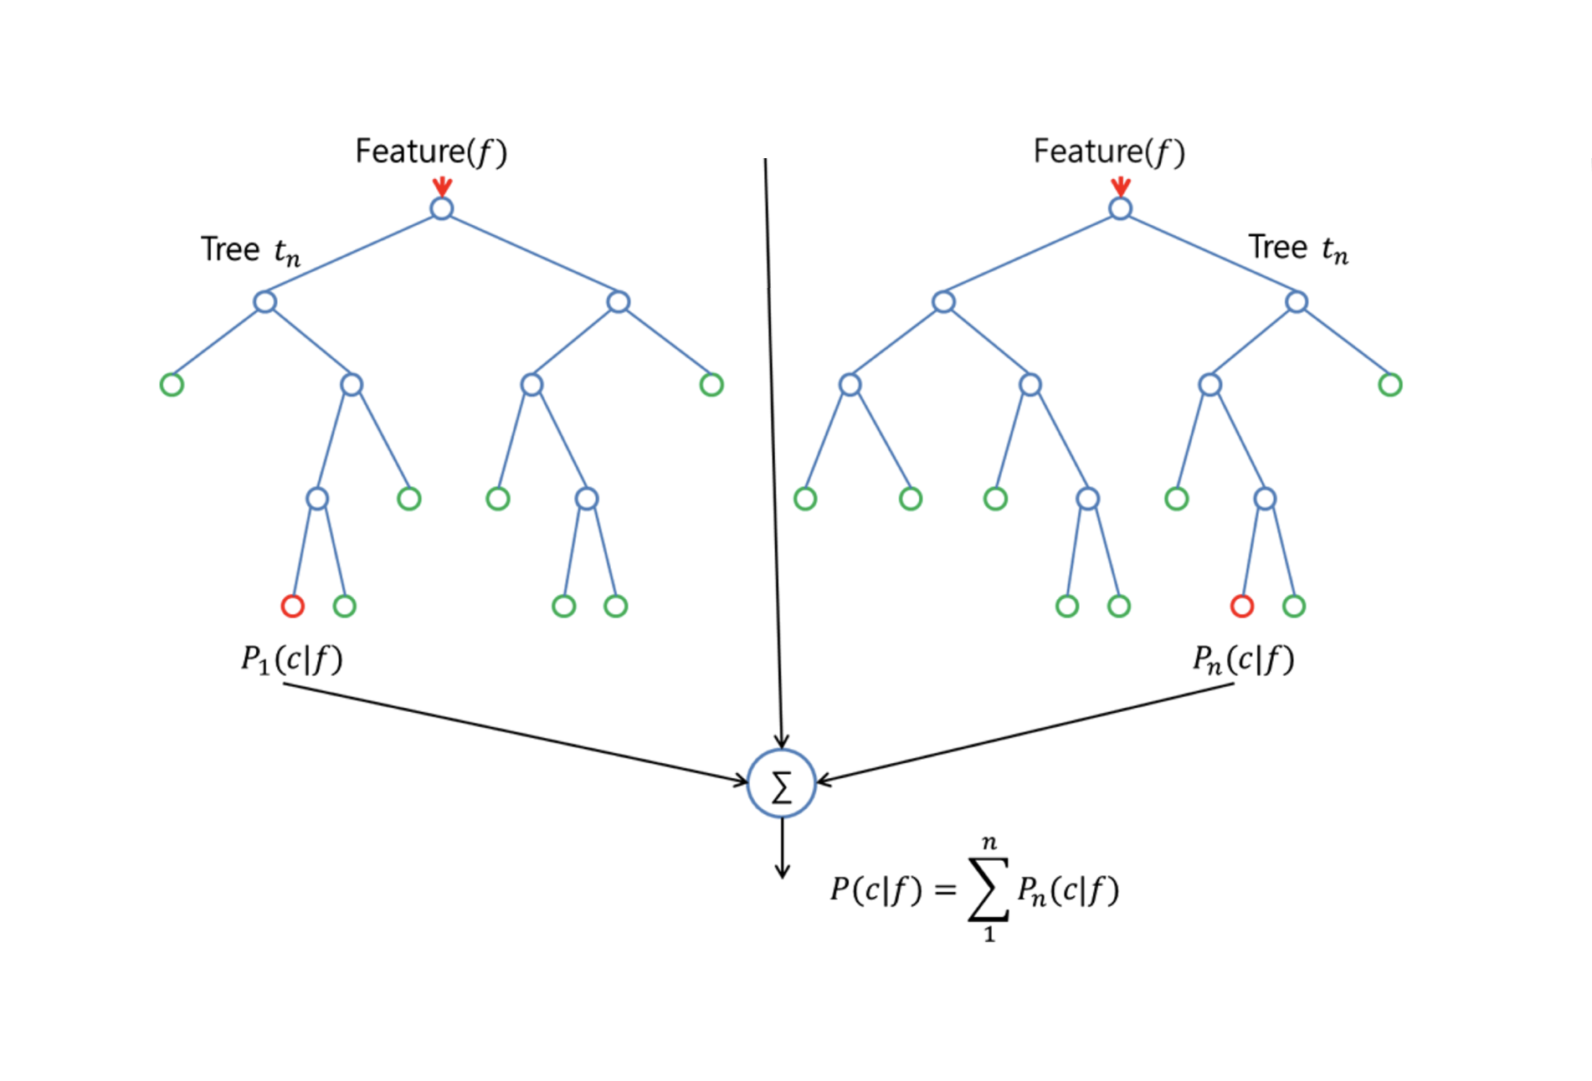
Random Forest
Algoritmo Flexível
Combinação de Árvores de Decisão
Maior acurácia e mais estável.
Notes:
Dizendo de modo simples: o algoritmo de florestas aleatórias cria várias árvores de decisão e as combina para obter uma predição com maior acurácia e mais estável.

Slide 4
XGBoost
Algoritmo de aprendizado de máquina baseado em árvore de decisão.
Utiliza uma estrutura aprimorada de Gradient boosting.
Numa média geral o algoritmo tem sido o mais vitorioso no Kaggle.
Suporte para as principais linguagens de programação
Python, C++, R, Julia, etc., independente de S.O.
Notes:
Portabilidade de código bastante interessante

Slide 5
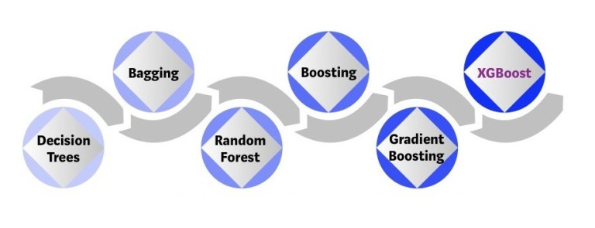
XGBoost

Slide 6
Dataset Base
“Historical Football Results and Betting Odds Data” da Premier League 2018/2019.
Estatísticas por jogo.
Dados de casas de apostas.
Etc.
PROBLEMA:
As estatísticas só são conhecidas após a partida, impedindo a utilização das mesmas como elementos de entrada para a predição.
Notes:
totalizando 106 informações de 380 confrontos.

Slide 7
Dataset Desenvolvido
Média até o momento da partida:
Pontos conquistados por confronto
Gols marcados por confronto
Finalizações por confronto
Finalizações no gol por confronto
Mais de um gol e meio por confronto
Mais de dois gols e meio por confronto

Slide 8
Dataset Desenvolvido
Possíveis saídas
Equipe vencedora (Mandante, empate, visitante)
Equipe mandante ganhou? (Sim / Não)
Equipe visitante ganhou? (Sim / Não)
Houve mais de um gol e meio? (Sim / Não)
Houve mais de dois gols e meio? (Sim / Não)

Slide 9
Aplicação
Dados lidos nos algoritmos
Random Forest: Desenvolvido pelo autor
XGBoost: Aplicação para Python
Predição:
Validação cruzada: K-fold (k = 10)

Slide 10
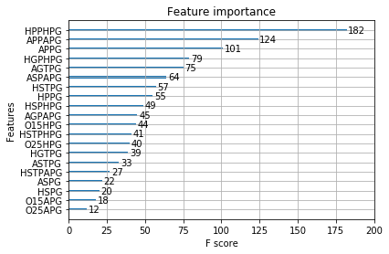
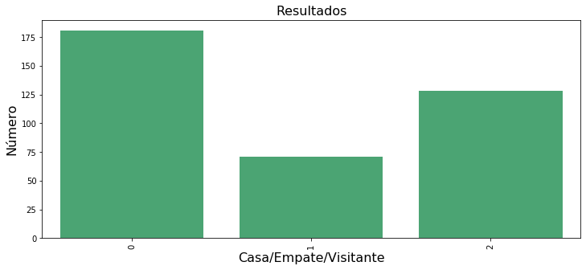
RESULTADOS Equipe Vencedora
Random Forest: 63,1 %
XGBoost: 64,74 %
Notes:
Aproximadamente 85% desconsiderando empates

Slide 11
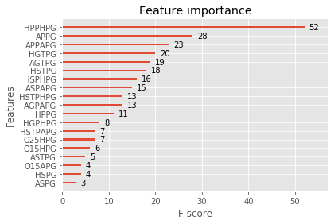
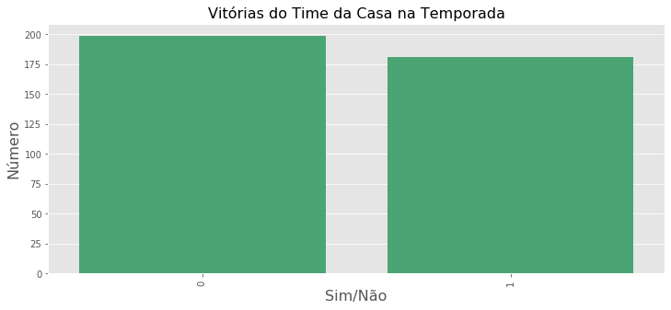
RESULTADOS Mandante ganha?
Random Forest: 74,74 %
XGBoost: 75,26 %

Slide 12
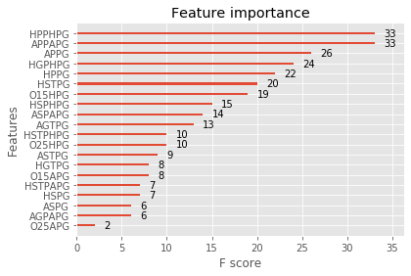
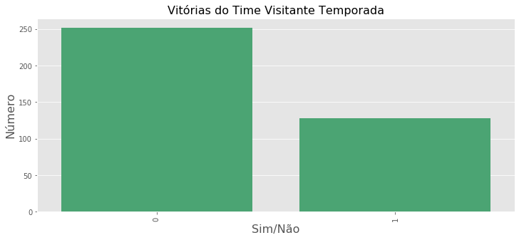
RESULTADOS Visitante ganha?
Random Forest: 78,42 %
XGBoost: 80,26 %

Slide 13
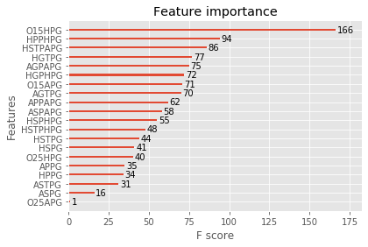
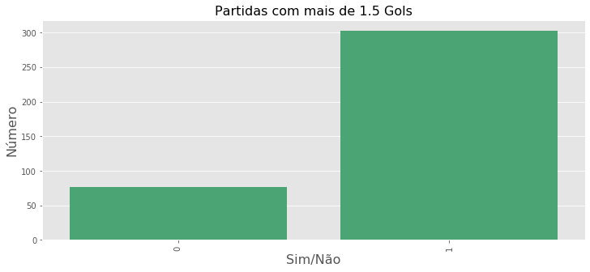
RESULTADOS Over 1,5 gols
Random Forest: 79,02 %
XGBoost: 80,52 %

Slide 14
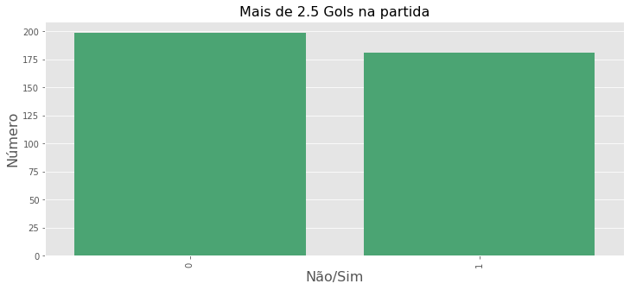
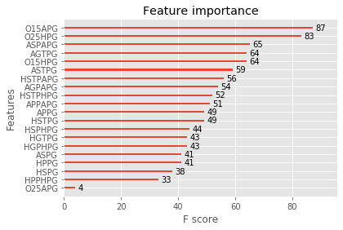
RESULTADOS Over 2,5 gols
Random Forest: 54,41 %
XGBoost: 73,42 %
Notes:
Maior diferença encontrada

Slide 15
Quadro Comparativo

Slide 16
Considerações Finais e próximos passos
Resultados
Ligeira vantagem do XGBoost
Bons resultados em ambos os algoritmos
Aprimoramento do dataset
Mais informações e maior validade
Estudo sobre a auto calibração do XGBoost
Melhor resultados

Slide 17
Referências
ANICETO, Maria. Classificadores Ensemble, tipos Bagging e Boosting. 2017. Disponível em: https://lamfo-unb.github.io/2017/09/27/BaggingVsBoosting/. Acesso em: 15 dez. 2019.
Pedregosa et al. Scikit-learn: Machine Learning in Python. JMLR 12, pp. 2825-2830, 2011.
J. D. Hunter. Matplotlib: A 2D Graphics Environment. Computing in Science & Engineering, vol. 9, no. 3, pp. 90-95, 2007.
SILVA, Josenildo Costa da. Aprendendo em uma floresta aleatória. Machina Sapiens. 2018. Disponível em: https://medium.com/machina-sapiens/o-algoritmo-da-floresta-aleat%C3%B3ria-3545f6babdf8. Acesso em: 14 dez. 2019.

Slide 18
Utilização de Algoritmos Random Forest e XGBoost para a Predição de Resultados Esportivos.
Tópicos Especiais em Engenharia Elétrica A (75H)
Obrigado!
Pelotas, dezembro de 2019

